Slide 1

MOGUĆNOSTI RAZMJENE ENERGIJE NA MJESTU KONEKCIJE U CRNOJ GORI, POSTOJEĆE STANJE I PREPORUKE ZA UNAPREĐENJE AMBIJENTA
Dalibor Muratović
Aleksandar Jegdić
Razvoj zelenih biznisa u Crnoj Gori
Podgorica, 25.07.2019. godine

Slide 2
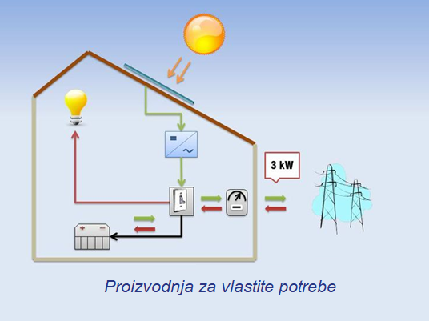
Proizvodnja za vlastite potrebe
Kupac – proizvođač električne energije iz obnovljivih izvora energije označava krajnjeg kupca, koji djeluje u okviru svojih prostorija smještenih unutar ograničenog područja ili, ako to dozvoljava država članica, u drugim prostorima, koji proizvodi električnu energiju iz obnovljivih izvora energije za vlastitu potrošnju i/ili koji može skladišti ili prodavati električnu energiju proizvedenu iz obnovljivih izvora energije koju je sam proizveo, obezbjeđujući da za kupce koji ne pripadaju kategoriji domaćinstava, te aktivnosti ne predstavljaju njihovu glavnu komercijalnu ili profesionalnu djelatnost
Energy Community Secretariat
Razvoj zelenih biznisa u Crnoj Gori

Slide 3
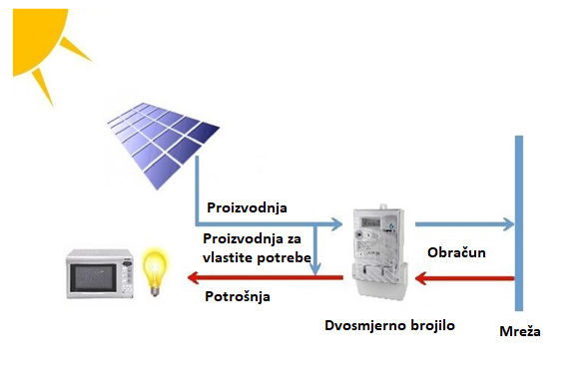
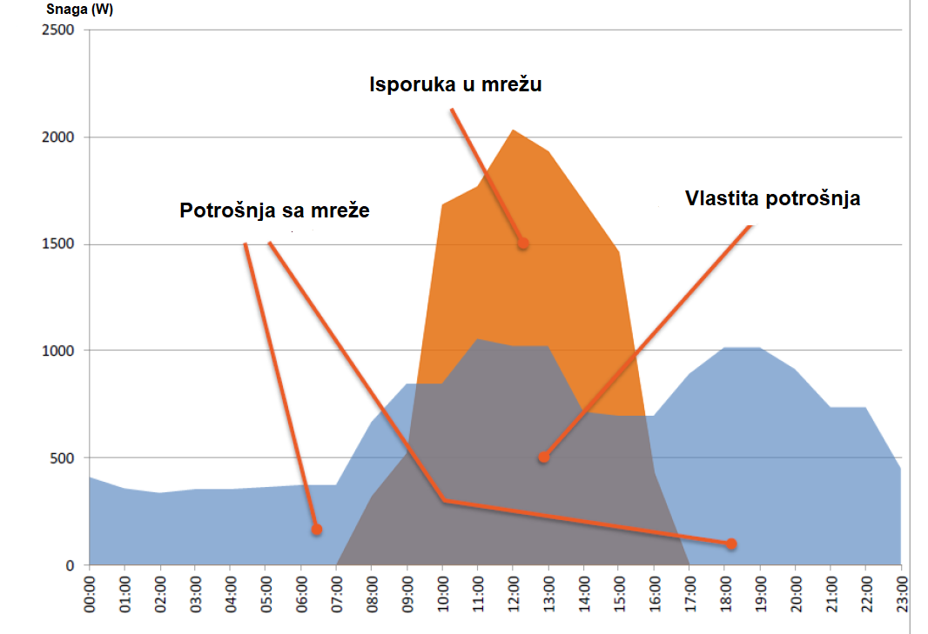
Principijelna šema i profil potrošnje
Energy Community Secretariat
Razvoj zelenih biznisa u Crnoj Gori

Slide 4
Sadašnje stanje
Član 96. Zakona o energetici – Razmjena na mjestu konekcije:
  Maksimalna instalisana snaga do 50 kW
  Snabdjevač preuzima višak proizvedene energije
  Vrijednost više proizvedene energije jednaka maloprodajnoj cijeni snabdijevanja, osim u slučaju da je tokom obračunskog perioda proizvedena količina električne energije veća od potrošene kada vrijednost odgovara jediničnoj cijeni komponente energije
Zakon o planiranju prostora i izgradnji objekata
  Složene i duge procedure izgradnje
  Nije predviđena gradnja u građevinskom području
Pravila za funkcionisanje distributivnog sistema električne energije
  Procedura priključenja jedinstvena, bez obzira na instalisanu snagu
  ODS izdaje 6 akata u postupku priključenja
2 kupca proizvođača na mreži
Energy Community Secretariat
Razvoj zelenih biznisa u Crnoj Gori

Slide 5
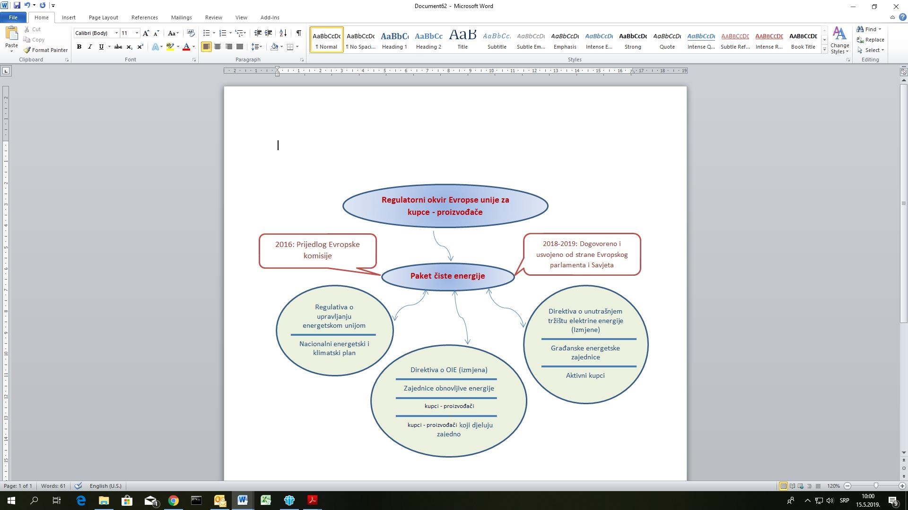
Osnove EU zakonodavstva
Direktiva 2018/2001 o promociji korišćenja energije iz obnovljivih izvora energije
Direktiva 2019/944 o zajedničkim pravilima za unutrašnje tržište električne energije i izmjeni Direktive 2012/27/EU (izmjena)
Član 15. Direktive 2019/944 - ‘’Aktivni kupci’’
Član 21. Direktive 2018/2001 - “Potrošači vlastite energije iz obnovljivih izvora”
Energy Community Secretariat
Razvoj zelenih biznisa u Crnoj Gori

Slide 6
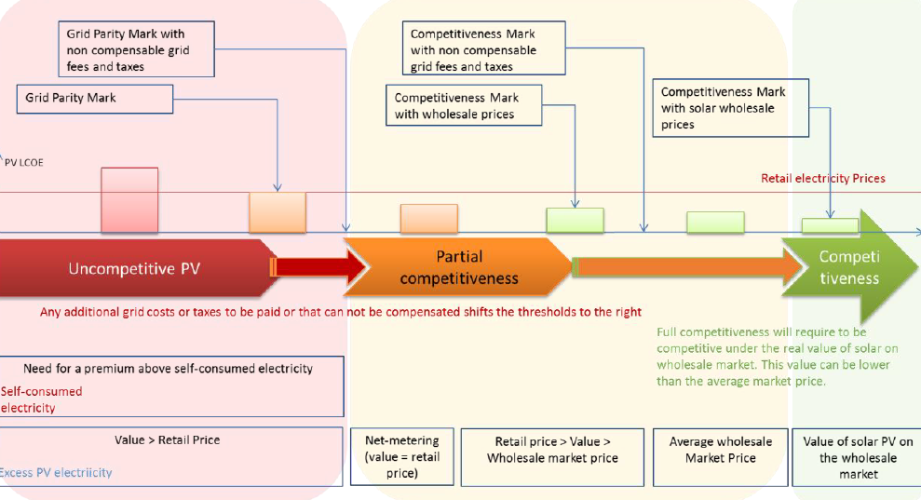
Mrežni paritet
Energy Community Secretariat
Razvoj zelenih biznisa u Crnoj Gori

Slide 7
Analiza zakonodavstva u Crnoj Gori
Ključni zakoni
Zakon o energetici
Zakon o koncesijama
Zakon o planiranju prostora i izgradnji objekata
Zakon o porezu na dodatu vrijednost
Ključni aspekti
Uređenje prostora
Instalisani kapacitet
Naknada za korišćenje mreže
Komercijalna šema
Više proizvedena energija
Ostale naknade
Priključenje na mrežu
PDV i ostali porezi
Energy Community Secretariat
Razvoj zelenih biznisa u Crnoj Gori

Slide 8
Uređenje prostora
Uređenje prostora
Instalisani kapacitet
Naknada za korišćenje mreže
Komercijalna šema
Više proizvedena energija
Ostale naknade
Priključenje na mrežu
PDV i ostali porezi
Četiri osnovna koraka tipična za proces izgradnje nekog objekta, pri čemu se taj proces najčešće definiše kao - odobravanje izgradnje energetskih infrastrukturnih projekata.
Definisanje projekta od javnog interesa
Prostorno planiranje
Postupak pribavljanja dozvola
Obezbjeđenje zemljišta ili prava na korišćenje zemljišta
Broj procesa i koraka
Broj institucija
Potrebni dokumenti
Trajanje
Troškovi
Procesi - paraleleno ili u nizu
Uključivanje i inforimisanje svih sudionika
Ljudski resursi
Energy Community Secretariat
Razvoj zelenih biznisa u Crnoj Gori

Slide 9
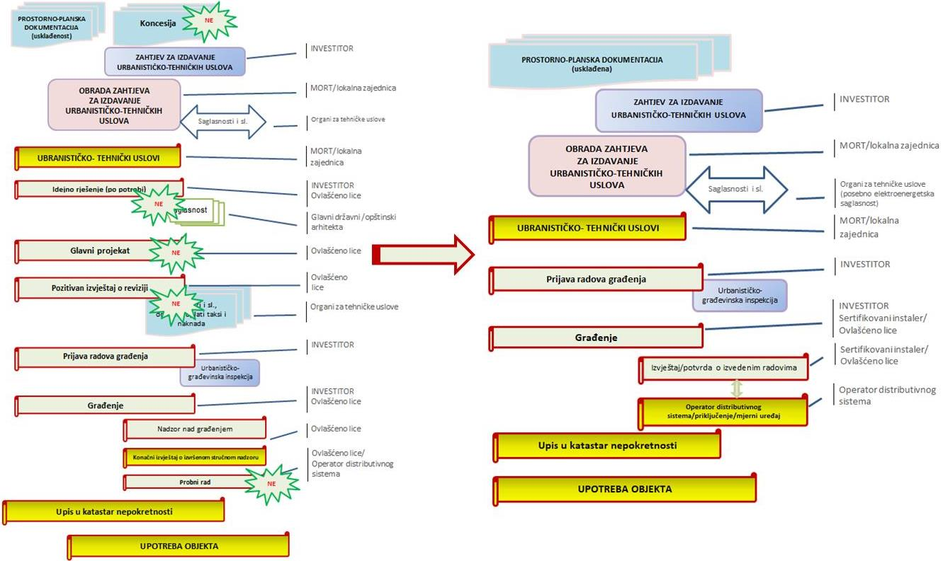
Postojeća i preporučena šema izgradnje
Uređenje prostora
Instalisani kapacitet
Naknada za korišćenje mreže
Komercijalna šema
Više proizvedena energija
Ostale naknade
Priključenje na mrežu
PDV i ostali porezi
Energy Community Secretariat
Razvoj zelenih biznisa u Crnoj Gori

Slide 10
Adaptacija objekata
Uređenje prostora
Instalisani kapacitet
Naknada za korišćenje mreže
Komercijalna šema
Više proizvedena energija
Ostale naknade
Priključenje na mrežu
PDV i ostali porezi
Zakon o planiranju prostora i izgradnji objekata predvidio je i način izvođenja radova adaptacije.
Adaptacija podrazumijeva izvođenje radova na postojećem objektu, kojima se vrši promjena organizacije prostora u objektu, vrši zamjena uređaja, postrojenja, opreme i instalacija, a kojima se ne utiče na stabilnost i sigurnost objekta, ne mijenjaju konstruktivni elementi, ne mijenja spoljni izgled i ne utiče na bezbjednost susjednih objekata, saobraćaja, zaštite od požara i životne sredine.
Vlasnik ili nosilac drugog prava na postojećem objektu vrši adaptaciju postojećeg objekta podnošenjem prijave sa opisom radova nadležnom inspekcijskom organu.
Odgovarajuće tumačenje nadležnih organa šta se sve podrazumijeva pod pojmom adaptacije, daje mogućnost da se pod adaptacijom smatra i izvođenje radova na postojećem objektu u cilju povećanja energetske efikasnosti, što izgradnja i instalisanje opreme u cilju proizvodnje električne energije za vlastite potrebe svakako predstavlja, budući da doprinosi smanjenju potrošnje energije sa mreže.
Ova mogućnost može se iskoristi u prelaznom periodu, a dugoročno, izgradnja objekata za proizvodnju električne energije od strane kupaca – proizvođača treba se urediti sistemski kroz odgovarajuće izmjene zakona.
Energy Community Secretariat
Razvoj zelenih biznisa u Crnoj Gori

Slide 11
Kriterijumi instalisanog kapaciteta
Uređenje prostora
Instalisani kapacitet
Naknada za korišćenje mreže
Komercijalna šema
Više proizvedena energija
Ostale naknade
Priključenje na mrežu
PDV i ostali porezi
Instalisana snaga proizvodnog postrojenja manja od priključne snage krajnjeg kupca
Pravo na razmjenu električne energije (šeme neto mjerenja i neto obračuna) - kupci – proizvođači čija je instalisana snaga maksimalno do 30 kW
Godišnja proizvodnja elektrane za vlastite potrebe manja od ukupne godišnje potrošnje kupca – proizvođača
Ograničenje ukupne instalisane snage postrojenja za koje se primjenjuju komercijalne šeme sa netiranjem
Kupci koji djeluju zajednički – preporuka da se primjena ne omogući u početnoj fazi implementacije – ’’zadržati postepenost promjena’’
Energy Community Secretariat
Razvoj zelenih biznisa u Crnoj Gori

Slide 12
Izbor komercijalne šeme
Uređenje prostora
Instalisani kapacitet
Naknada za korišćenje mreže
Komercijalna šema
Više proizvedena energija
Ostale naknade
Priključenje na mrežu
PDV i ostali porezi
Domaćinstva i mali komercijalni kupci instalisane snage do 10,8 kW – NETO MJERENJE
Za ostale kupce – STANDARDNA ŠEMA SNABDIJEVANJA I PRODAJE VIŠKA
Mali komercijalni kupci instalisane snage 10,8 – 30 kW – NETO OBRAČUN
Vrijednost više proizvedene energije jednaka maloprodajnoj cijeni energije sa mreže. Višak proizvedene energije koji je isporučen u mrežu tokom obračunskog perioda, u odnosu na količine preuzete energije, prenosi se u naredni obračunski period u vidu energetskog kredita. Primjenu šeme neto mjerenja potrebno je dozvoliti do dostizanja punog mrežnog pariteta, što bi se redovno provjeravalo od strane nadležnog Ministarstva ili Regulatorne agencije.
Vrijednost više proizvedene energije zasnovana na principu definisanom u Poglavlju 9. Izvještaja. Višak proizvedene energije koji je isporučen u mrežu tokom obračunskog perioda, u odnosu na količine preuzete energije, prenosi se u naredni obračunski period u vidu monetarnog kredita.
Period kompenzacije kod šema sa netiranjem – jedna godina;
Višak koji preostane nakon godišnjeg obračuna anulira se u korist snabdjevača
Energy Community Secretariat
Razvoj zelenih biznisa u Crnoj Gori

Slide 13
Vrijednost više proizvedene energije
Uređenje prostora
Instalisani kapacitet
Naknada za korišćenje mreže
Komercijalna šema
Više proizvedena energija
Ostale naknade
Priključenje na mrežu
PDV i ostali porezi
Za šemu neto mjerenja, vrijednost jednaka maloprodajnoj cijeni električne energije iskazanoj po kWh isporučenom sa distributivne mreže, koja sadrži sledeće komponente:
  Jediničnu cijenu komponente energije sadržane u maloprodajnoj cijeni snabdjevača
  Naknadu za mrežni kapacitet (prenos i distribucija)
  Naknadu za mrežne gubitke
  Naknadu operatoru tržišta
  Naknadu za obnovljive izvore
  Ostale naknade koje mogu biti propisane po kWh
Za šemu neto obračuna, vrijednost jednaka zbiru:
  Jedinične cijene komponente energije sadržane u maloprodajnoj cijeni snabdjevača, umanjene za razumne troškove energetske transakcije (marža, troškovi debalansa, rizik naplate i sl)
  Jedinične cijene koja odražava doprinos injektirane energije smanjenju gubitaka električne energije u distributivnoj i prenosnoj mreži i
  Naknade za obnovljive izvore u zavisnosti od propisanog zakonskog rješenja
Energy Community Secretariat
Razvoj zelenih biznisa u Crnoj Gori

Slide 14
Naknada za korišćenje mreže
Uređenje prostora
Instalisani kapacitet
Naknada za korišćenje mreže
Komercijalna šema
Više proizvedena energija
Ostale naknade
Priključenje na mrežu
PDV i ostali porezi
Šema neto mjerenja - kupci – proizvođači ne podliježu plaćanju naknade za korištenje mreže iskazane po utrošenom kWh za proizvedenu električnu energiju koju direktno utroše, kao ni za količinu utrošene električne energije sa mreže koja odgovara količini više proizvedene energije koja je isporučena u mrežu
Šema neto obračuna i standardna šema snabdijevanja - kupci – proizvođači ne podliježu plaćanju naknade za korištenje mreže iskazane po utrošenom kWh za proizvedenu električnu energiju koju direktno utroše, a plaćaju naknadu za ukupnu količinu utrošene električne energije sa mreže
Kroz postepeno povećanje udjela tarifa za kapacitet u ukupnim naknadama za korištenje distributivne mreže kupaca – proizvođača, umanjivati negativan efekat na operatora distributivne mreže i ostale korisnike distributivnog sistema
Energy Community Secretariat
Razvoj zelenih biznisa u Crnoj Gori

Slide 15
Ostale naknade
Uređenje prostora
Instalisani kapacitet
Naknada za korišćenje mreže
Komercijalna šema
Više proizvedena energija
Ostale naknade
Priključenje na mrežu
PDV i ostali porezi
Preporuka da kupci – proizvođači nemaju obavezu plaćanja naknade za obnovljive izvore energije za ukupnu količinu proizvedene električne energije, bez obzira da li se energija direktno utroši ili se ’’deponuje’’ kod snabdjevača
Zadržati konzistentnost zakonskog okvira u pogledu obaveze plaćanja ostalih naknada koje se iskazuju na računu za električnu energiju
Energy Community Secretariat
Razvoj zelenih biznisa u Crnoj Gori

Slide 16
Tretman PDV-a i ostalih poreza
Uređenje prostora
Instalisani kapacitet
Naknada za korišćenje mreže
Komercijalna šema
Više proizvedena energija
Ostale naknade
Priključenje na mrežu
PDV i ostali porezi
Uticaj na poreske institucije
  Porast poreza u godini instalacije
  PDV se ne obračunava na netiranu potrošnju
  Potrebno uzeti u obzir i ostale poreze (porez na dobit, porez na dohodak)
Tretman PDV kod subjekata koji nemaju status poreskog obaveznika
Izvor: Međunarodna agencija za obnovljivu energiju
Kumulativni cash-flow za poreske institucije
Izvor: Međunarodna agencija za obnovljivu energiju
NPV cash-flow po instalisanom kW za poreske institucije
Energy Community Secretariat
Razvoj zelenih biznisa u Crnoj Gori

Slide 17
Priključenje na mrežu
Uređenje prostora
Instalisani kapacitet
Naknada za korišćenje mreže
Komercijalna šema
Više proizvedena energija
Ostale naknade
Priključenje na mrežu
PDV i ostali porezi
Pojednostavljena procedura priključenja za elektrane čija je instalisana snaga manja od 10,8 kW u svim slučajevima, kao i u slučaju kada je instalisana snaga manja od 30 kW uz uslov da je snaga trofaznog kratkog spoja na mjestu priključenja znatno veća (reda 50-100 puta) od instalisane snage elektrane
Elektrane većih instalisanih snaga - primjena standardne procedure priključenja
Povratno djelovanje na distributivni sistem – Dostava sertifikata kojim se dokazuje usklađenost opreme sa standardima elektromagnetske kompatibilnosti
Funkcionalni zahtjevi za priključenje i rad generatora:
  EN 50549-1:2019 ‘’Requirements for generating plants to be connected in parallel with distribution networks. Connection to a LV distribution network. Generating plants up to and including Type B’’
  EN 50549-2:2019 ‘’Requirements for generating plants to be connected in parallel with distribution networks. Connection to a MV distribution network. Generating plants up to and including Type B’’
Energy Community Secretariat
Razvoj zelenih biznisa u Crnoj Gori

Slide 18
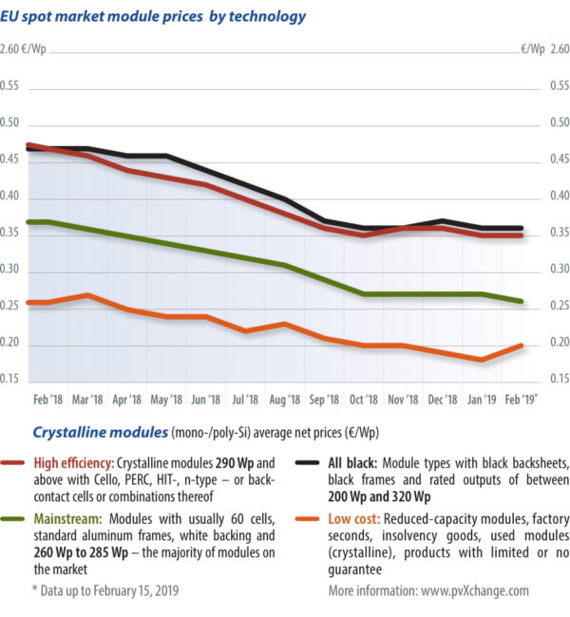
Inicijalna ocjena investicionih troškova
Energy Community Secretariat
Razvoj zelenih biznisa u Crnoj Gori

Slide 19
Vrijednost proizvedene električne energije
Naziv komponente | Jedinična cijena (€c/kWh)
Energija | 4,2686
Naknada za mrežni kapacitet (prenos i distribucija) | 3,2403
Naknada za mrežne gubitke | 0,5550
Naknada operatoru tržišta | 0,0175
Naknada za obnovljive izvore | 0,4732 (0,9439)
Cijena €c/kwh (sa PDV-om) | Neto mjerenje* | Neto obračun**
Energija direktno utrošena za vlastite potrebe | 10,35 | 10,92
Proizvedena energija isporučena u mrežu | 10,35 | 5,84
* Proračun za mjesečnu potrošnju od 300 kWh
** Proračun za mjesečnu potrošnju od 1.500 kWh
Energy Community Secretariat
Razvoj zelenih biznisa u Crnoj Gori

Slide 20
Prosječna vrijednost Pinst solarnih elektrana u domaćinstvima EU
Energy Community Secretariat
Razvoj zelenih biznisa u Crnoj Gori

Slide 21
Hvala za pažnju!
Dalibor Muratović
Aleksandar Jegdić
Razvoj zelenih biznisa u Crnoj Gori
Podgorica, 25.07.2019. godine

